Slide 1
Causal Spatio-Temporal Data Mining
报告人 段逸凡

Slide 2
Spatio-temporal Prediction
时空预测（Spatio-Temporal Prediction）是一种数据分析方法，它结合了时间（Temporal）和空间（Spatial）两个维度的数据，用以预测未来的状态或事件。这种预测模型尤其适用于那些既受时间变化影响，又受空间位置影响的场景，例如气候变化、城市交通流量、极端危险情况等。
时空预测formulation

Slide 3
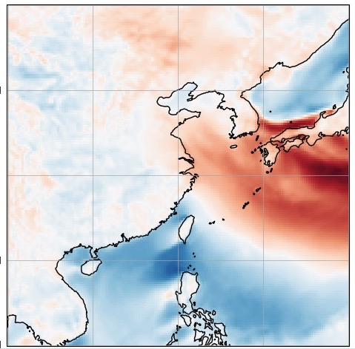
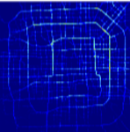
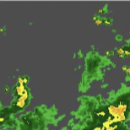
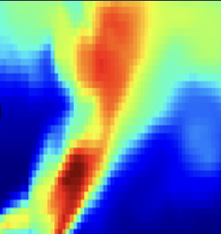
Spatio-temporal Prediction
交通流量
风暴
火灾
人体动作

Slide 4
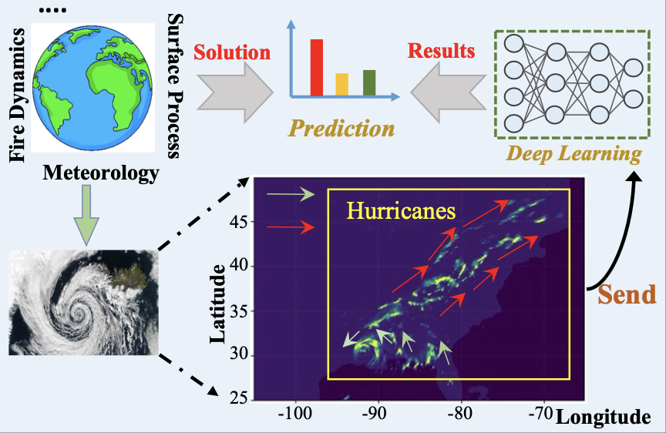
Shortage
缺乏局部保真度。考虑到动态系统中的不一致性和独特的局部-全局依赖性，现有模块通常关注全局规律性，但未能保持局部保真度 —— 局部动态可能与全局动态不同。
长时间步预测能力差。复杂和连续的动态系统经常展现出复杂的时间相关性，导致长期预测性能不佳。
可扩展性低。复杂和扭曲的组件设计限制了模型，使其只能解决特定任务。
效率低下。精心设计但笨重的ST模块不仅导致训练效率低下，过程中还带来了模型部署的挑战。

Slide 5
Proposed method
对于空间相关性，我们采用一个并行局部卷积架构和一个全局基于傅里叶的transformer（FoTF）来提取局部和全局信息。随后，我们执行下采样和上采样以促进有效的全局-局部信息交互并增强局部保真度。利用快速傅里叶变换（FFT）将时间上的块状二维输出转换到频率域。每个频率对应一组空间域的张量值，所以我们可以快速进行全局感知。
对于时间相关性，与传统的离散静态帧建模相比，我们离散的ST序列转换为连续的流。利用了不同尺度的全卷积架构进行广泛和详细的特征提取——较大的核捕捉全局模式，而较小的核则专注于局部细节，并通过fft和ifft在时间和频率域之间转换信号，处理特征。
解码器：解码器由两个阶段组成，即空间和时间解码器，这使得它可以适应不同的分辨率和灵活的未来时间步预测。

Slide 6
Model Overview

Slide 7
Results

Slide 8
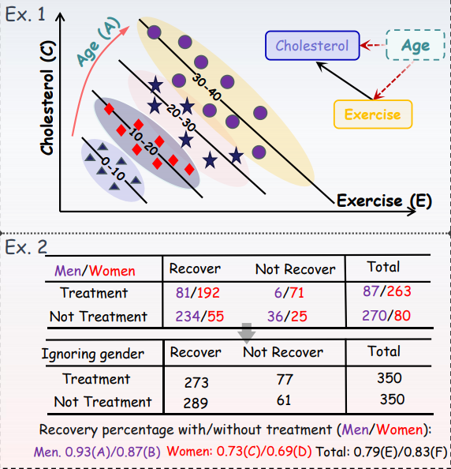
Causal Spatio-temporal dynamics

Slide 9
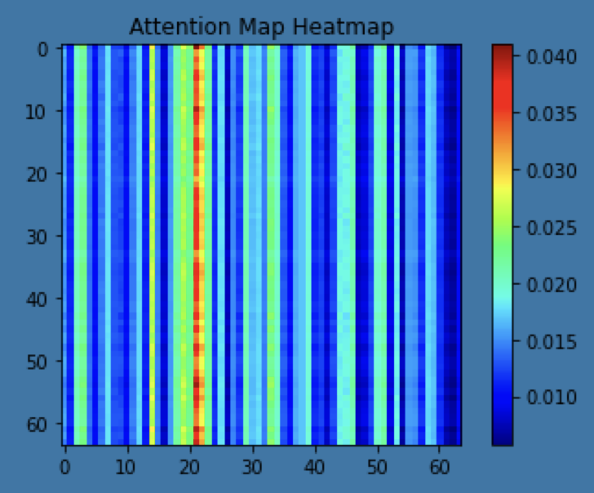
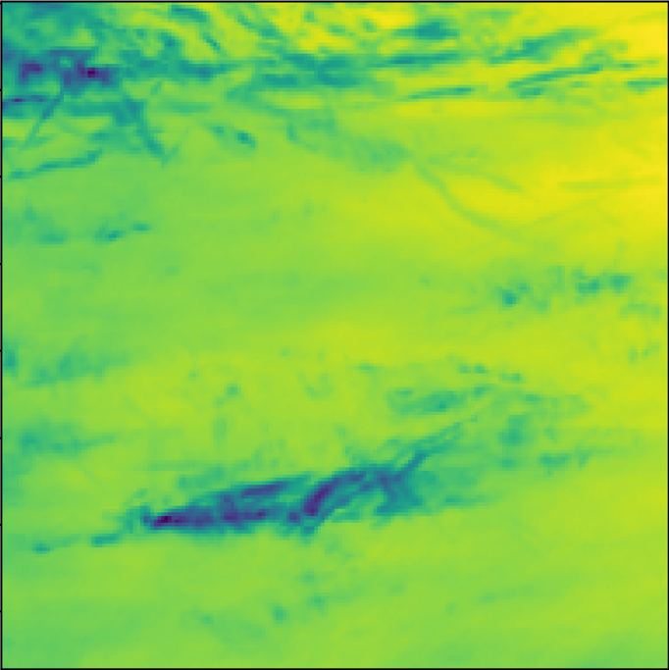
DISCOVERY SPURIOUS CORRELATIONS
重建
[B,T,C,H,W]
[B,T,C,H,W]
Vision Transformer
输入
预测结果
本质特征
Feature = Model(input)
Loss = torch.mseloss(feature, input)

Slide 10
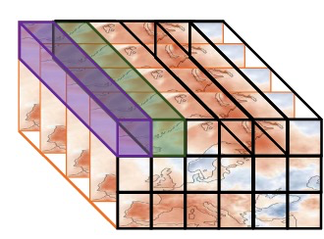
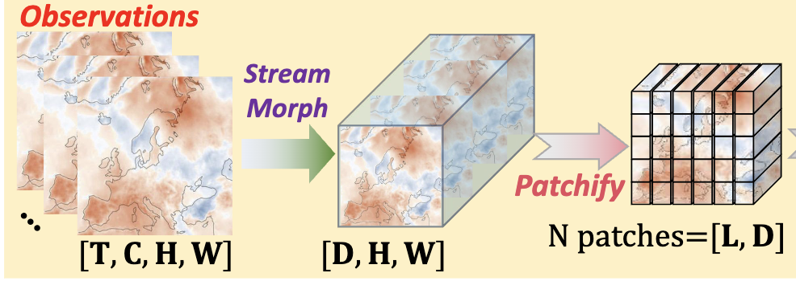
Causal Update
保证因果区域不变，干预环境区域
Mixup

Slide 11
Model overview

Slide 12
Model overview

Slide 13
序列抽样

Slide 14
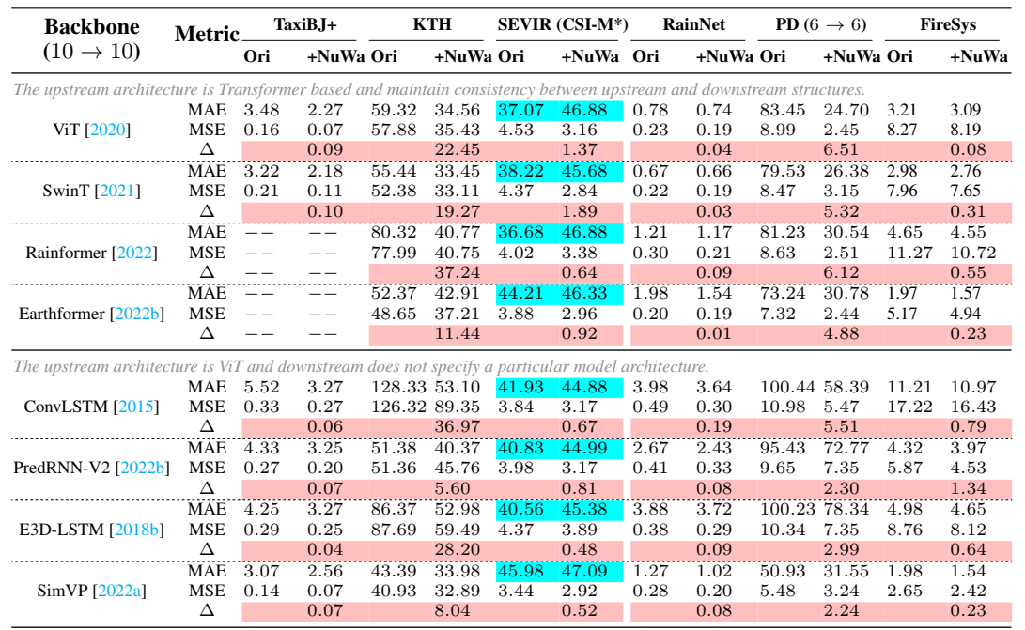
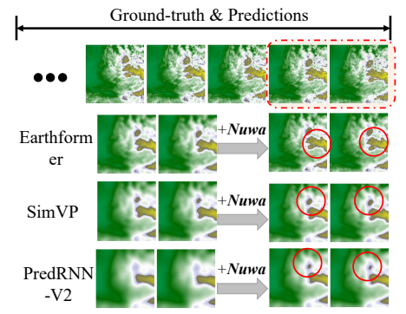
实验结果

Slide 15
感谢观看
创寰宇学府 育天下英才
报告人 段逸凡

